Slide 1
SELECT WHERE
SQL

Slide 2
Inhoud
Voorstelling van Tennis database:
Raadplegen van tabellen – SELECT instructie
Voorwaarden en operatoren in WHERE
DISTINCT in SELECT-instructie
CASE in SELECT-instructie
ORDER BY component (deel 1)

Slide 3
Voorstelling Tennis database
Volgende dia’s stellen tabellen Speler, Bestuurslid, Boete, Team en Wedstrijd voor
Deze database is een oude database met veel records
Ideaal om alle theorie mee uit te leggen.

Slide 4
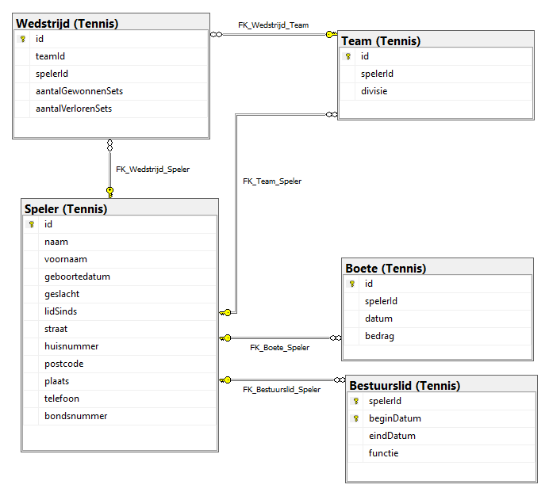
Tennis database
! PK
spelerId + beginDatum

Slide 5
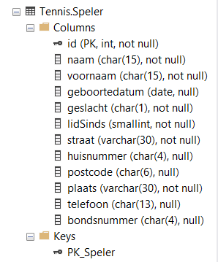
Speler
Hierin zitten alle spelers met hun gegevens
Primary Key is "id"
bondsnummer:
Ingevuld ➔ speler die officiële matchen speelt.
Indien NULL ➔ recreatieve speler.

Slide 6
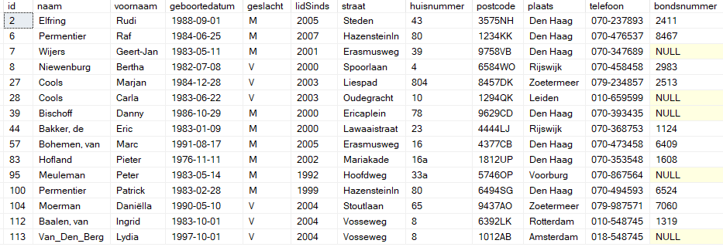
Speler
Inhoud:

Slide 7
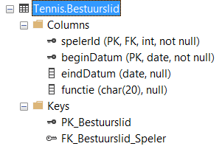
Bestuurslid
Sommige spelers zijn bestuurslid
Welke speler dat is, zie je aan het "spelerId", een foreign key naar de tabel Speler.
Als je bestuurslid wordt, is er altijd een "beginDatum".
Een "eindDatum" is niet verplicht.
Functie zegt wat je juist doet|gedaan hebt.
Penningmeester, voorzitter, …

Slide 8
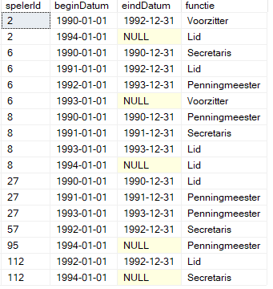
Bestuurslid
Inhoud:

Slide 9
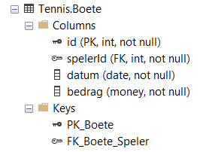
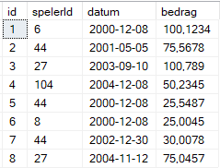
Boete
Soms krijgt een speler een boete, gekend door zijn "spelerId"
De boete is altijd op een bepaalde datum uitgeschreven en voor een bepaald bedrag.
Het boetebedrag kan cijfers na de komma bevatten.

Slide 10
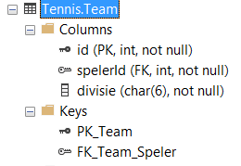

Team
Hier vind je de teams terug.
"spelerId" = de aanvoerder van het team. (foreign key naar tabel Speler)
Als je wil weten welke spelers voor een bepaald team speelden, moet je dit via de tabel "Wedstrijd" gaan bekijken.

Slide 11
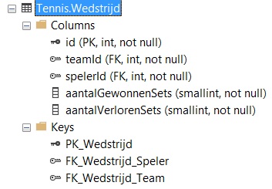
Wedstrijd
Elke wedstrijd wordt maar door één speler gespeeld.
De tegenspeler is iemand van een andere club en deze zit niet in onze databank.
In "aantalGewonnenSets" en "aantalVerlorenSets" zit het aantal sets dat ze gewonnen of verloren hebben.
Je wint een match met 3 gewonnen sets
Elke wedstrijd wordt gespeeld door een team (zie "teamId", foreign key naar de tabel Team).

Slide 12
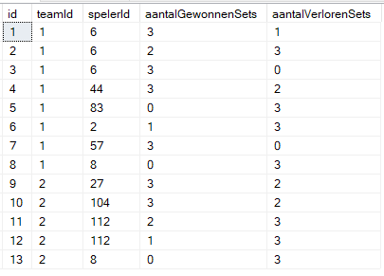
Wedstrijd
Inhoud

Slide 13
Raadplegen van tabellen
Gegevens in tabellen kunnen geselecteerd worden met de SELECT-instructie.
Men geeft op welke kolommen geselecteerd moeten worden of men kan werken met een wildcard (*).
Men moet aangeven uit welke tabel men selecteert (achter FROM).

Slide 14

Raadplegen van tabellen
Geef alle gegevens van elk team.
SELECT *
FROM Tennis.Team;
Schemanaam
Tabelnaam

Slide 15

Raadplegen van tabellen
Wanneer we i.p.v. een wildcard kolommen opgeven, wordt de uitvoer tot deze attributen beperkt.
Geef de aanvoerder van elk team.
Merk op dat :
we een SQL-instructie altijd afsluiten met een “;”.
FROM altijd op een nieuwe lijn wordt genoteerd.
SELECT spelerId
FROM Tennis.Team;

Slide 16
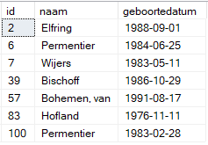
Raadplegen van tabellen
Men kan ook condities meegeven waaraan de gegevens moeten voldoen.
Geef het nummer, de naam en de geboortedatum van elke speler die in Den Haag woont.
Merk op SELECT, FROM en WHERE :
altijd in hoofdletters (niet verplicht)
altijd op een nieuwe regel
SELECT
id,
naam,
geboortedatum
FROM Tennis.Speler
WHERE plaats = 'Den Haag';

Slide 17
Raadplegen van tabellen
Men kan ook condities meegeven waaraan de gegevens moeten voldoen.
Geef het nummer, de naam en de geboortedatum van elke speler die in Den Haag woont.
Wanneer men meerdere attributen selecteert, wordt elk attribuut gevolgd door een komma (behalve na de laatste)
SELECT
id,
naam,
geboortedatum
FROM Tennis.Speler
WHERE plaats = 'Den Haag';

Slide 18

Raadplegen van tabellen
Men kan ook meerdere condities meegeven waaraan de gegevens moeten voldoen.
Deze condities kunnen gecombineerd worden met AND of OR.
Geef het nummer, de naam en de geboortedatum van elke vrouwelijke speler die in Zoetermeer woont.
SELECT id, naam, geboortedatum
FROM Tennis.Speler
WHERE plaats = 'Zoetermeer’
AND geslacht = 'V';

Slide 19

Voorwaarden stellen: WHERE
Om condities mee te geven kan je gebruik maken van relationele operatoren:
=, >, >=, <, <=, <> of !=
Geef de nummers van de wedstrijden waarvan het aantal verloren sets groter is dan 2.
SELECT id
FROM Tennis.Wedstrijd
WHERE aantalVerlorenSets > 2;

Slide 20
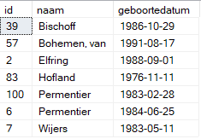
Raadplegen van tabellen
De uitvoer kan ook gesorteerd worden in stijgende volgorde volgens de waarden in een van de kolommen.
SELECT id, naam, geboortedatum
FROM Tennis.Speler
WHERE plaats = 'Den Haag'
ORDER BY naam;
Alternatieve schrijfwijze voor het sorteren:
ORDER BY naam ASC;

Slide 21
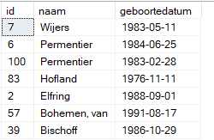
Raadplegen van tabellen
Sorteren in de dalende volgorde bekom je door DESC toe te voegen.
SELECT id, naam, geboortedatum
FROM Tennis.Speler
WHERE plaats = 'Den Haag'
ORDER BY naam DESC;

Slide 22

WHERE EN NULL waarden

Slide 23
WHERE EN NULL waarden
Welke punten bespreken we ?
Voorwaarden
IN-operator
BETWEEN-operator
LIKE-operator
LIKE-operator met ESCAPE
NULL-operator
DISTINCT
CASE-expressie

Slide 24
Voorwaarden in WHERE
Een voorwaarde is eender welke combinatie van expressies die ‘true’ of ‘false’ oplevert.
Verschillende voorwaarden combineer je met elkaar met AND, OR en NOT.
SQL Server kent de volgende vergelijkingsoperatoren: =, <, >, <=, >=, <> of !=

Slide 25
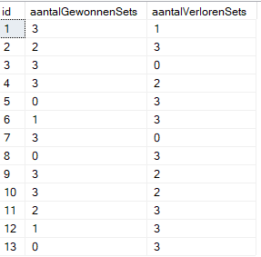
Voorwaarden in WHERE
Originele inhoud van tabel Wedstrijd
SELECT id,
aantalGewonnenSets,
aantalVerlorenSets
FROM Tennis.Wedstrijd;

Slide 26
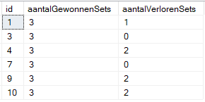
Voorwaarden in WHERE
SELECT id, aantalGewonnenSets, aantalVerlorenSets
FROM Tennis.Wedstrijd
WHERE aantalGewonnenSets > aantalVerlorenSets;
Welke wedstrijden worden er getoond?
De gewonnen wedstrijden

Slide 27
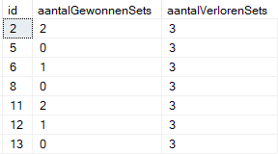
Voorwaarden in WHERE
SELECT id, aantalGewonnenSets, aantalVerlorenSets
FROM Tennis.Wedstrijd
WHERE aantalGewonnenSets < aantalVerlorenSets;
Welke wedstrijden worden er getoond?
De verloren wedstrijden

Slide 28
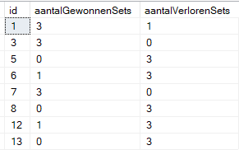
Voorwaarden in WHERE
SELECT id, aantalGewonnenSets, aantalVerlorenSets
FROM Tennis.Wedstrijd
WHERE aantalGewonnenSets - aantalVerlorenSets >= 2
OR aantalVerlorenSets - aantalGewonnenSets >= 2;
Welke wedstrijden worden er getoond?
De wedstrijden met 2 sets verschil

Slide 29
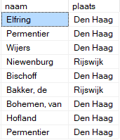
Voorwaarden in WHERE
SELECT naam, plaats
FROM Tennis.Speler
WHERE plaats = 'Den Haag'
OR plaats = 'Rijswijk';
Welke spelers worden er getoond?
Alle spelers uit Den Haag en uit Rijswijk

Slide 30

Voorwaarden in WHERE
SELECT naam, straat, plaats
FROM Tennis.Speler
WHERE (plaats = 'Den Haag' AND straat = 'Hazensteinln')
OR (plaats = 'Rijswijk' AND straat = 'Spoorlaan');
Welke spelers worden er getoond?
Alle spelers die in de Hazensteinln in Den Haag of in de Spoorlaan in Rijswijk wonen
Let op de haakjes!

Slide 31
IN-operator
Condities die bepalen of de waarde van een kolom voorkomt in een grote verzameling waarden worden erg omslachtig.
De IN-operator laat toe deze meervoudige condities in één instructielijn te vatten.
<expressie> NOT IN <expressielijst>

Slide 32
IN-operator
Geef het nummer, de naam en woonplaats van elke speler die in Rijswijk, Rotterdam, Leiden of Voorburg woont.
SELECT naam, straat, plaats
FROM Tennis.Speler
WHERE plaats = 'Rijswijk'
OR plaats = 'Rotterdam'
OR plaats = 'Leiden'
OR plaats = 'Voorburg';

Slide 33
IN-operator
Geef het nummer, de naam en woonplaats van elke speler die in Rijswijk, Rotterdam, Leiden of Voorburg woont.
Wij gebruiken deze manier !
beter
SELECT naam, straat, plaats
FROM Tennis.Speler
WHERE plaats IN ('Rijswijk', 'Rotterdam', 'Leiden', 'Voorburg');

Slide 34
BETWEEN-operator
Met BETWEEN kan nagegaan worden of een waarde in een gegeven bereik voorkomt. <expressie>NOT BETWEEN <expressie> AND <expressie>
Waarden gelijk aan onder- en bovengrens worden goedgekeurd.

Slide 35
BETWEEN-operator
Geef het nummer, de naam en geboortedatum van de spelers die geboren zijn in de periode 1982 – 1984.
Merk op: datum tussen aanhalingstekens
Formaat: YYYY-MM-DD
SELECT id, naam, geboortedatum
FROM Tennis.Speler
WHERE geboortedatum >= '1982-01-01' AND geboortedatum <= '1984-12-31';

Slide 36
BETWEEN-operator
Geef het nummer, de naam en geboortedatum van de spelers die geboren zijn in de periode 1982 – 1984.
beter
Wij gebruiken deze manier !
SELECT id, naam, geboortedatum
FROM Tennis.Speler
WHERE geboortedatum BETWEEN '1982-01-01' AND '1984-12-31';

Slide 37
LIKE-operator
De LIKE-operator laat toe op alfanumerieke waarden te selecteren met een bepaald patroon.
LIKE ondersteunt wildcards:
% betekent 0, 1 of meer willekeurige tekens.
_ betekent exact één willekeurig teken.
<expressie> NOT LIKE <expressie> ESCAPE <karakter>

Slide 38
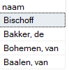
LIKE-operator
Geef de naam van elke speler wiens naam met een ‘B’ begint.
SELECT naam
FROM Tennis.Speler
WHERE naam LIKE 'B%';

Slide 39
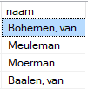
LIKE-operator
Geef de naam van elke speler wiens naam eindigt met een ‘n’.
SQL Server is niet hoofdlettergevoelig.
SELECT naam
FROM Tennis.Speler
WHERE naam LIKE '%n';

Slide 40

LIKE-operator
Geef de naam van elke speler wiens naam als voorlaatste letter een 'e' heeft.
Merk op: 'Bakker, de '→ achter de 'e' staat nog een spatie
SELECT naam
FROM Tennis.Speler
WHERE naam LIKE '%e_';

Slide 41
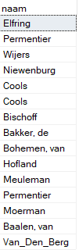
LIKE-operator
Geef de naam van elke speler waarvan de naam een onderstrepingsteken ‘_’ bevat.
Merk op: resultaat komt niet overeen met het gevraagde.
SELECT naam
FROM Tennis.Speler
WHERE naam LIKE '%_%';

Slide 42
LIKE-operator met ESCAPE
Standaard betekenis van _ is dat elk karakter voldoet = wildcard.
We willen de standaard betekenis nu te niet doen door een ESCAPE teken (hier \) te gebruiken voor _
SELECT naam
FROM Tennis.Speler
WHERE naam LIKE '%\_%' ESCAPE '\';

Slide 43

LIKE-operator met ESCAPE
Geef de naam van elke speler waarvan de naam een onderstrepingsteken ‘_’ bevat.
Merk op:
\ wordt als een escape-teken beschouwd.
_ heeft nu niet meer de betekenis van wildcard.
men gaat nu effectief op zoek naar een onderstrepingsteken als karakter.
SELECT naam
FROM Tennis.Speler
WHERE naam LIKE '%\_%' ESCAPE '\';

Slide 44
LIKE-operator met ESCAPE
Geef de naam van elke speler waarvan de naam een onderstrepingsteken ‘_’ bevat.
Merk op:
Je kan zelf je escape-teken definiëren.
Hier is het escape-teken een #
SELECT naam
FROM Tennis.Speler
WHERE naam LIKE '%#_%' ESCAPE '#';

Slide 45
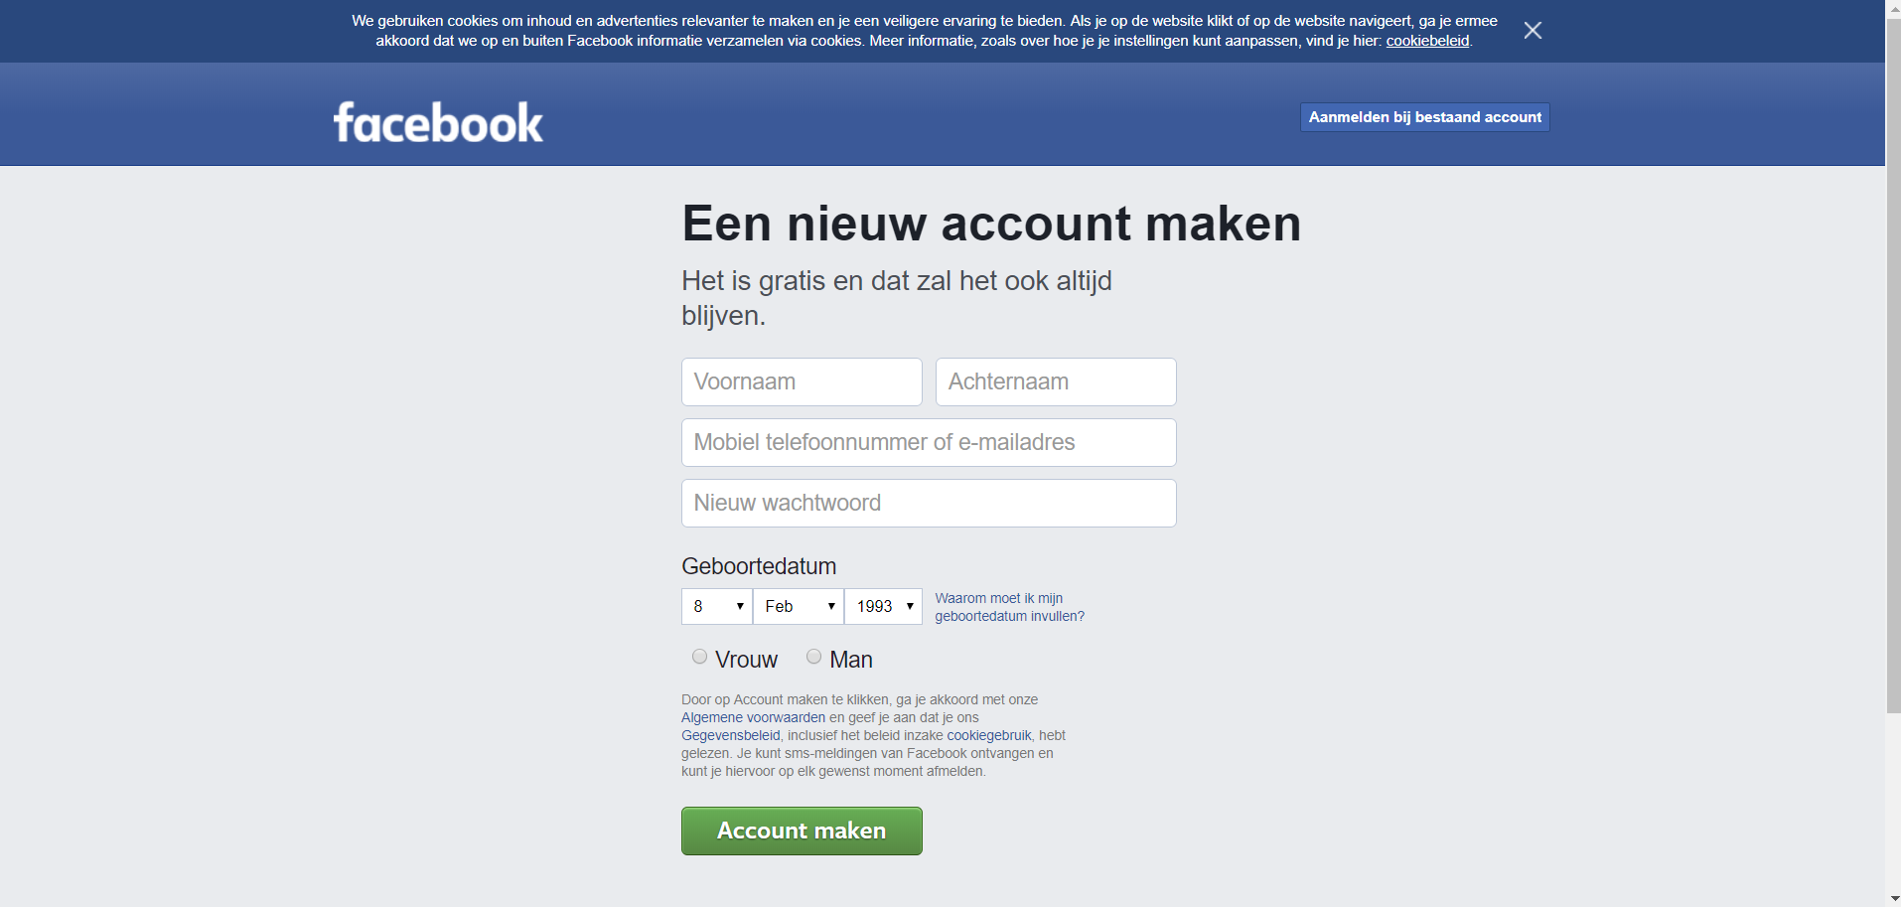
NULL-operator
Wat als? Ik schrijf mij in op facebook, maar ik geef mijn verjaardag niet in.

Slide 46
NULL-operator
Wat slaat facebook op in de databank als je geboortedatum niet invult?
Geboortedatum: 00-00-0000 ? -> heel oud
Geboortedatum: 99-99-9999 ? -> nog niet geboren
Geboortedatum: 01-01-1900 ? -> kan echt zijn

Slide 47
NULL-operator
Een veld met een NULL-waarde is een veld zonder waarde.
NULL-waarde is aan niets gelijk (ook niet aan de letters NULL).
NULL-waarde is iets anders dan het getal NUL, het is ‘Ik weet het niet’.

Slide 48
NULL-operator
Je schrijft nooit: WHERE bondsnummer = NULL;
Je schrijft altijd: WHERE bondsnummer IS NULL;
<expressie> IS NOT NULL

Slide 49
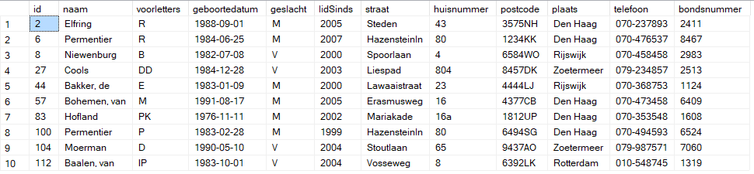
NULL-operator
Geef alle informatie over spelers die een bondsnummer hebben.
SELECT *
FROM Tennis.Speler
WHERE bondsnummer IS NOT NULL;

Slide 50
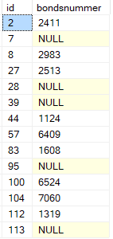
NULL-operator
Geef het id en eventueel het bondsnummer van alle spelers die niet bondsnummer 8467 hebben.
bondsnummer heeft NULL-waarde indien bondsnummer onbekend is.
SELECT id, bondsnummer
FROM Tennis.Speler
WHERE bondsnummer <> '8467'
OR bondsnummer IS NULL;

Slide 51
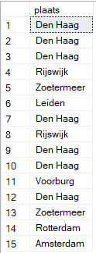
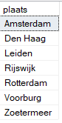
DISTINCT IN SELECT-component
Met DISTINCT worden identieke rijen of dubbels uit het tussenresultaat verwijderd.
SELECT plaats
FROM Tennis.Speler;
SELECT DISTINCT
plaats
FROM Tennis.Speler;

Slide 52
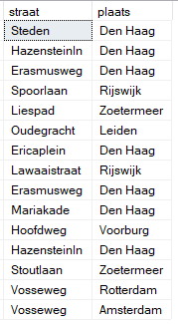
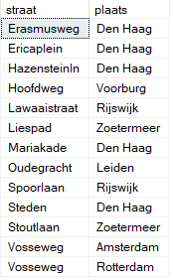
DISTINCT IN SELECT-component
DISTINCT heeft betrekking op gehele rij en niet alleen op de expressie die direct volgt op DISTINCT.
SELECT straat, plaats
FROM Tennis.Speler;
SELECT DISTINCT straat, plaats
FROM Tennis.Speler;

Slide 53
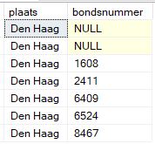
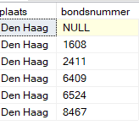
DISTINCT IN SELECT-component
DISTINCT herkent NULL waarden en beschouwt ze als gelijk.
SELECT plaats, bondsnummer
FROM Tennis.Speler
WHERE plaats = 'Den Haag'
ORDER BY bondsnummer;
SELECT DISTINCT plaats, bondsnummer
FROM Tennis.Speler
WHERE plaats = 'Den Haag'
ORDER BY bondsnummer;

Slide 54
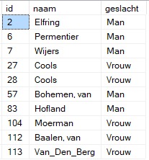
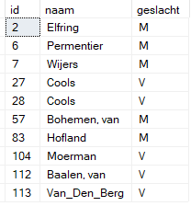
CASE IN SELECT-component
Geef de id, naam en geslacht van alle leden die lid zijn na 2000.
Gewenst resultaat: Huidig resultaat:
SELECT id, naam, geslacht
FROM Tennis.Speler
WHERE lidSinds > 2000;

Slide 55
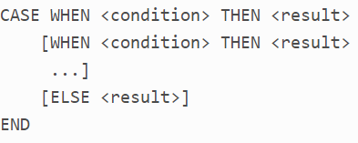
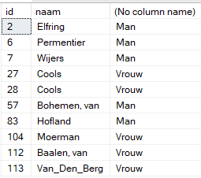
CASE IN SELECT-component
Fungeert als een soort IF-THEN-ELSE-instructie
SELECT id, naam,
CASE geslacht
WHEN 'V' THEN 'Vrouw'
ELSE 'Man'
END
FROM Tennis.Speler
WHERE lidSinds > 2000;

Slide 56
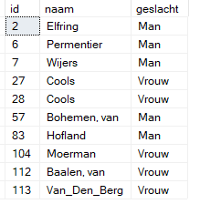
CASE IN SELECT-component
Fungeert als een soort IF-THEN-ELSE-instructie
SELECT id, naam,
CASE geslacht
WHEN 'V' THEN 'Vrouw'
ELSE 'Man'
END
FROM Tennis.Speler
WHERE lidSinds > 2000;
AS 'geslacht'

Slide 57
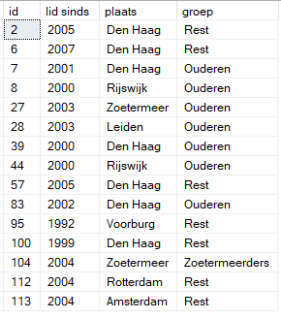
CASE in SELECT-component
SELECT id,lidSinds AS 'lid sinds’, plaats,
CASE
WHEN lidSinds BETWEEN 2000 AND 2003
THEN 'Ouderen'
WHEN plaats = 'Zoetermeer'
THEN 'Zoetermeerders'
ELSE 'Rest'
END AS 'groep'
FROM Tennis.Speler;

Slide 58
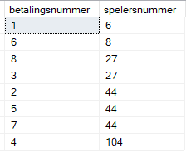
ORDER BY component
Gebruik:
Men kan sorteren op elke kolom die in de SELECT-component wordt genoemd.
De meest eenvoudige vorm is het sorteren op één kolom.
Voorbeeld:
SELECT
id AS 'betalingsnummer',
spelerId AS 'spelersnummer'
FROM Tennis.Boete
ORDER BY spelerId;

Slide 59
ORDER BY component
Indien men niets specifieert, wordt een resultaat “oplopend” gesorteerd
Oplopend sorteren kan ook expliciet aangegeven worden met de term “ASC” (ascending)
Aflopend sorteren kan bekomen worden door “DESC” mee te geven (descending)
Voor numerieke waarden, datums en tijden is de betekenis van op- en aflopend sorteren evident

Slide 60
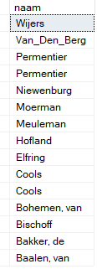
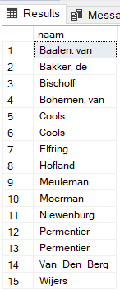
ORDER BY component
SELECT naam
FROM Tennis.Speler
ORDER BY naam DESC;
SELECT naam
FROM Tennis.Speler
ORDER BY naam ASC;
SELECT naam
FROM Tennis.Speler
ORDER BY naam;

Slide 61
ORDER BY component
Voor alfanumerieke waarden hangt dit af van de karakterset ....
A, B, C, ... of
A, a, B, b, ... of
A, a, AE, Ä, ä, …. of ...
Bij ASCII:
(blanco) ! “ # $ % & ‘ ( ) * + , - . / 0 1 2 3 4 5 6 7 8 9 : ; <
= > ? @ A B C D E F G H I J K L M N O P Q R S T U V
W X Y Z \ ^ _ `a b c d e f g h i j k l m n o p enz.

Slide 62
ORDER BY component
Men kan meerdere kolommen specificeren in één ORDER BY.
Men sorteert eerst op de eerste kolom, dan pas op de tweede.
SELECT
spelerId AS 'spelersnummer',
id AS 'betalingsnummer'
FROM Tennis.Boete
ORDER BY spelerId, id;

Slide 63
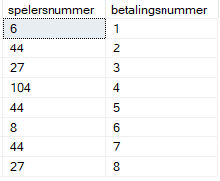
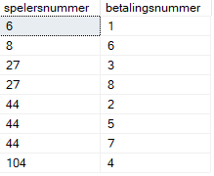
ORDER BY component
Originele volgorde
Gevraagde volgorde
ORDER BY spelerId, id;

Slide 64
ORDER BY component
Het sorteren van NULL-waarden kan verschillen van DBMS tot DBMS.
Mogelijkheden:
De NULL-waarden komen altijd eerst, zowel bij ASC als DESC
De NULL-waarden komen altijd laatst, zowel bij ASC als DESC
De NULL-waarden worden gezien als de kleinste waarden
De NULL-waarden worden aanzien als de grootste waarden

Slide 65
ORDER BY component
Het sorteren van NULL-waarden kan verschillen van DBMS tot DBMS.
Mogelijkheden:
De NULL-waarden komen altijd eerst, zowel bij ASC als DESC
De NULL-waarden komen altijd laatst, zowel bij ASC als DESC
De NULL-waarden worden gezien als de kleinste waarden
De NULL-waarden worden aanzien als de grootste waarden
Mogelijkheid 3 is geldig voor Microsoft SQL Server DBMS

Slide 66
Oefeningen

